Slide 1

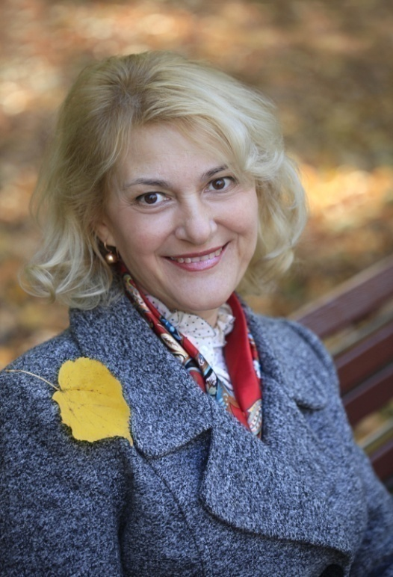
Міністерство освіти і науки України​
Міністерство охорони здоров’я України
Вінницький національний медичний університет імені М. І. Пирогова​
Кафедра філософії та суспільних наук​
Вибіркова дисципліна для студентів спеціальностей “Медсестринство”, “Медсестринство з косметологією”,
“Психологія”, “Соціальна робота та консультування”
“СОЦІОЛОГІЯ”
Елективний курс читає:
доц. Трухманова
Світлана Леонідівна

Slide 2
Цілі: оволодіння студентами навичками соціологічного аналізу суспільства, визначення свого місця та ролі у ньому, формування розуміння закономірностей функціонування та розвитку медицини та охорони здоров’я як соціального інституту, взаємозв’язки здоров’я і соціальних аспектів життєдіяльностей людей, застосування у житті та медичній практиці соціологічних знань.
Основні завдання:
забезпечення усвідомлення студентами значення соціальних підходів та індивідуально-особистісної орієнтації у професійній діяльності лікаря;
формування у студентів основи системного бачення суспільства, охорони здоров’я як складної функціональної системи, її якісно нових завдань і функцій у сучасному світі.
надання студентам необхідної теоретичної бази для формування холістичних підходів до людини, розуміння здоров’я як багатовимірного феномену, в контексті комплексного врахування різноманітних факторів, включаючи психосоматичні та соціокультурні чинники.
ознайомлення студентів з можливостями використання основних методів соціологічних досліджень у сфері медицини та охорони здоров'я.

Slide 3

1. Соціологія як наука про суспільство
2. Методи соціологічних досліджень
3. Історія розвитку соціології
4. Соціальна структура суспільства
5. Соціальна стратифікація
6. Соціологічна концепція особи. Соціалізація
7. Соціальна поведінка
8. Медична соціологія. Соціальні умови захворювання
9. Соціологія сім'ї
Тематика
практичних занять

Slide 4

На заняттях буде йти мова
про суспільство та його
складові елементи,
про методи вивчення соціальної
реальності,
соціальні статуси і ролі,
чинники впливу на соціальну поведінку індивідів,
соціальні норми та відхилення від них,
сучасні тенденції розвитку сім’ї,
медицину як соціальний інститут та соціальні основи медичного прогресу,
основні соціологічні теорії, глобалізацію та перспективи розвитку суспільства
Додатково звернемо увагу на спеціальні соціологічні теорії:
гендерна соціологія, вікова соціологія, соціологія громадської думки та масової комунікації,
соціологія культури, повсякденності, життєвого шляху, дозвілля, моди, туризму, споживання, реклами, читання, етикету, соціологія інтернету, екосоціологія, соціологія війни, революції, соціологія кар’єри, соціологія емоцій, часу, соціологія їжі, харчування та смаку.

Slide 5

А також поговоримо про соціальну структуру, роль урбанізованої спільноти у розвитку суспільства, вплив науково-технічного прогресу на стан суспільства…

Slide 6
Приділимо увагу питанням медичної соціології:
Основні напрямки досліджень медичної соціології.
Історичні зміни соціального статусу лікаря в різних країнах світу.
Соціальна мобільність в системі охорони здоров’я.
Соціалізація медичного працівника. Агенти соціалізації лікаря.
Основні характеристики соціальної ролі лікаря та соціальної ролі хворого.
Відносини лікаря з пацієнтом.
Поняття «третій стан» в медичній соціології.
Біомедична та соціомедична моделі здоров’я.
Вплив глобалізації на стан здоров'я населення.
Демографічні процеси та соціальна структура захворюваності.
Нерівність у здоров’ї.
Переваги та недоліки процесу медикалізації суспільства.
Участь медиків у формуванні громадянського суспільства та громадської думки.
Сучасна роль лікаря в зміні ставлення населення до здоров'я як соціальної цінності.
Культура здоров’я, як основа формування моделі здорової поведінки.
Престиж здоров'я та хвороби серед молоді.

Slide 7

Ви зможете спробувати провести власне соціологічне дослідження

Slide 8

Дякуємо за увагу!

